Slide 1
麗臺科技2022法說會
2022年12月14日

Slide 2


公司資訊
創立日期: 1986/10/24
公開發行: 1999/6/3
股市代號: 2465
資本額: 新台幣5.89億
董事長暨總經理: 盧崑山先生
企業總部: 台北
子公司: 中國大陸與日本
員工數: 380
2
Notes:
2

Slide 3

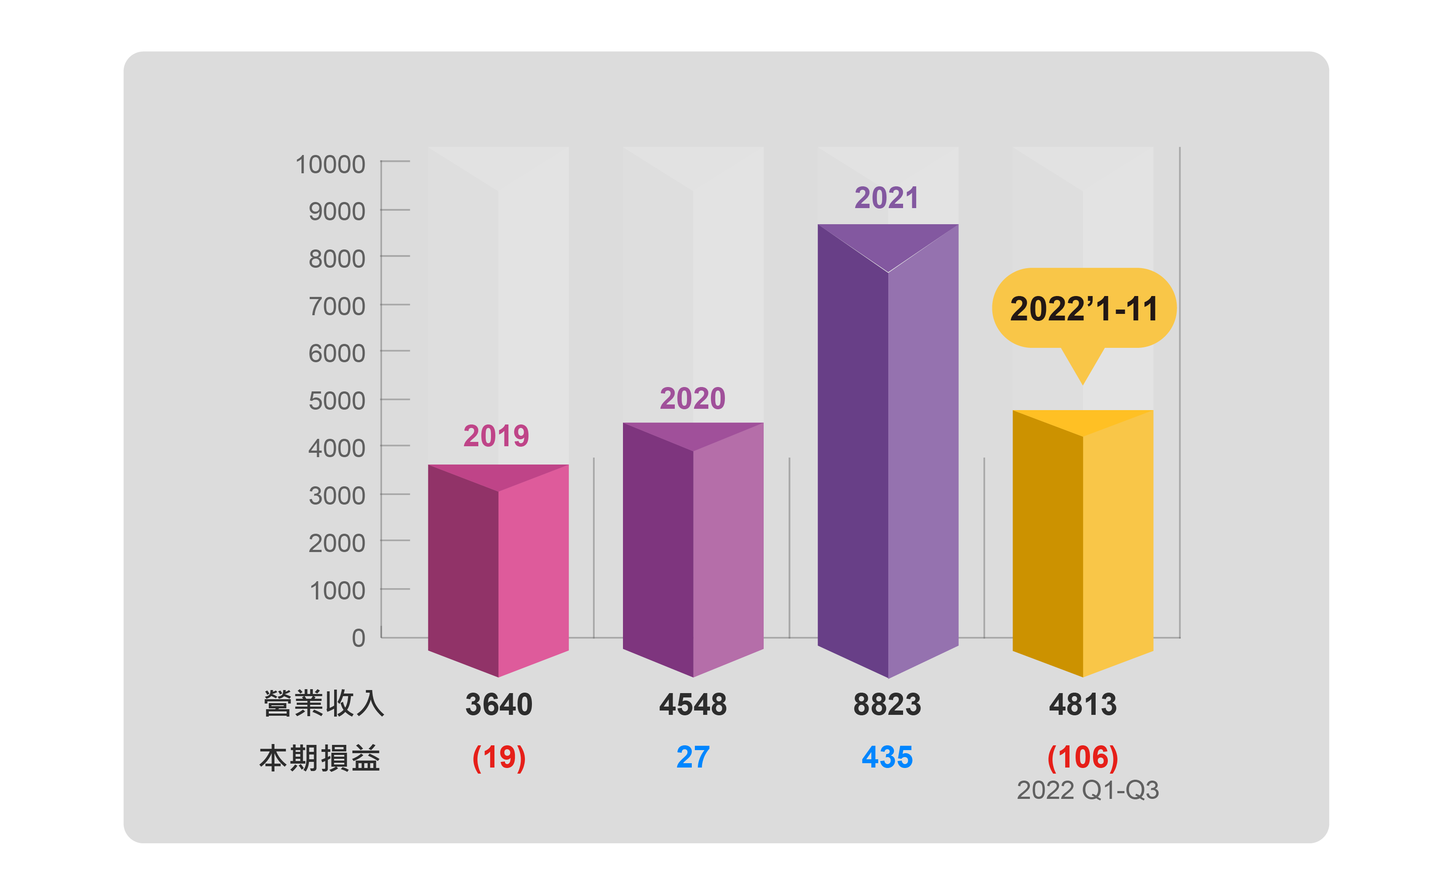
新台幣百萬

Slide 4
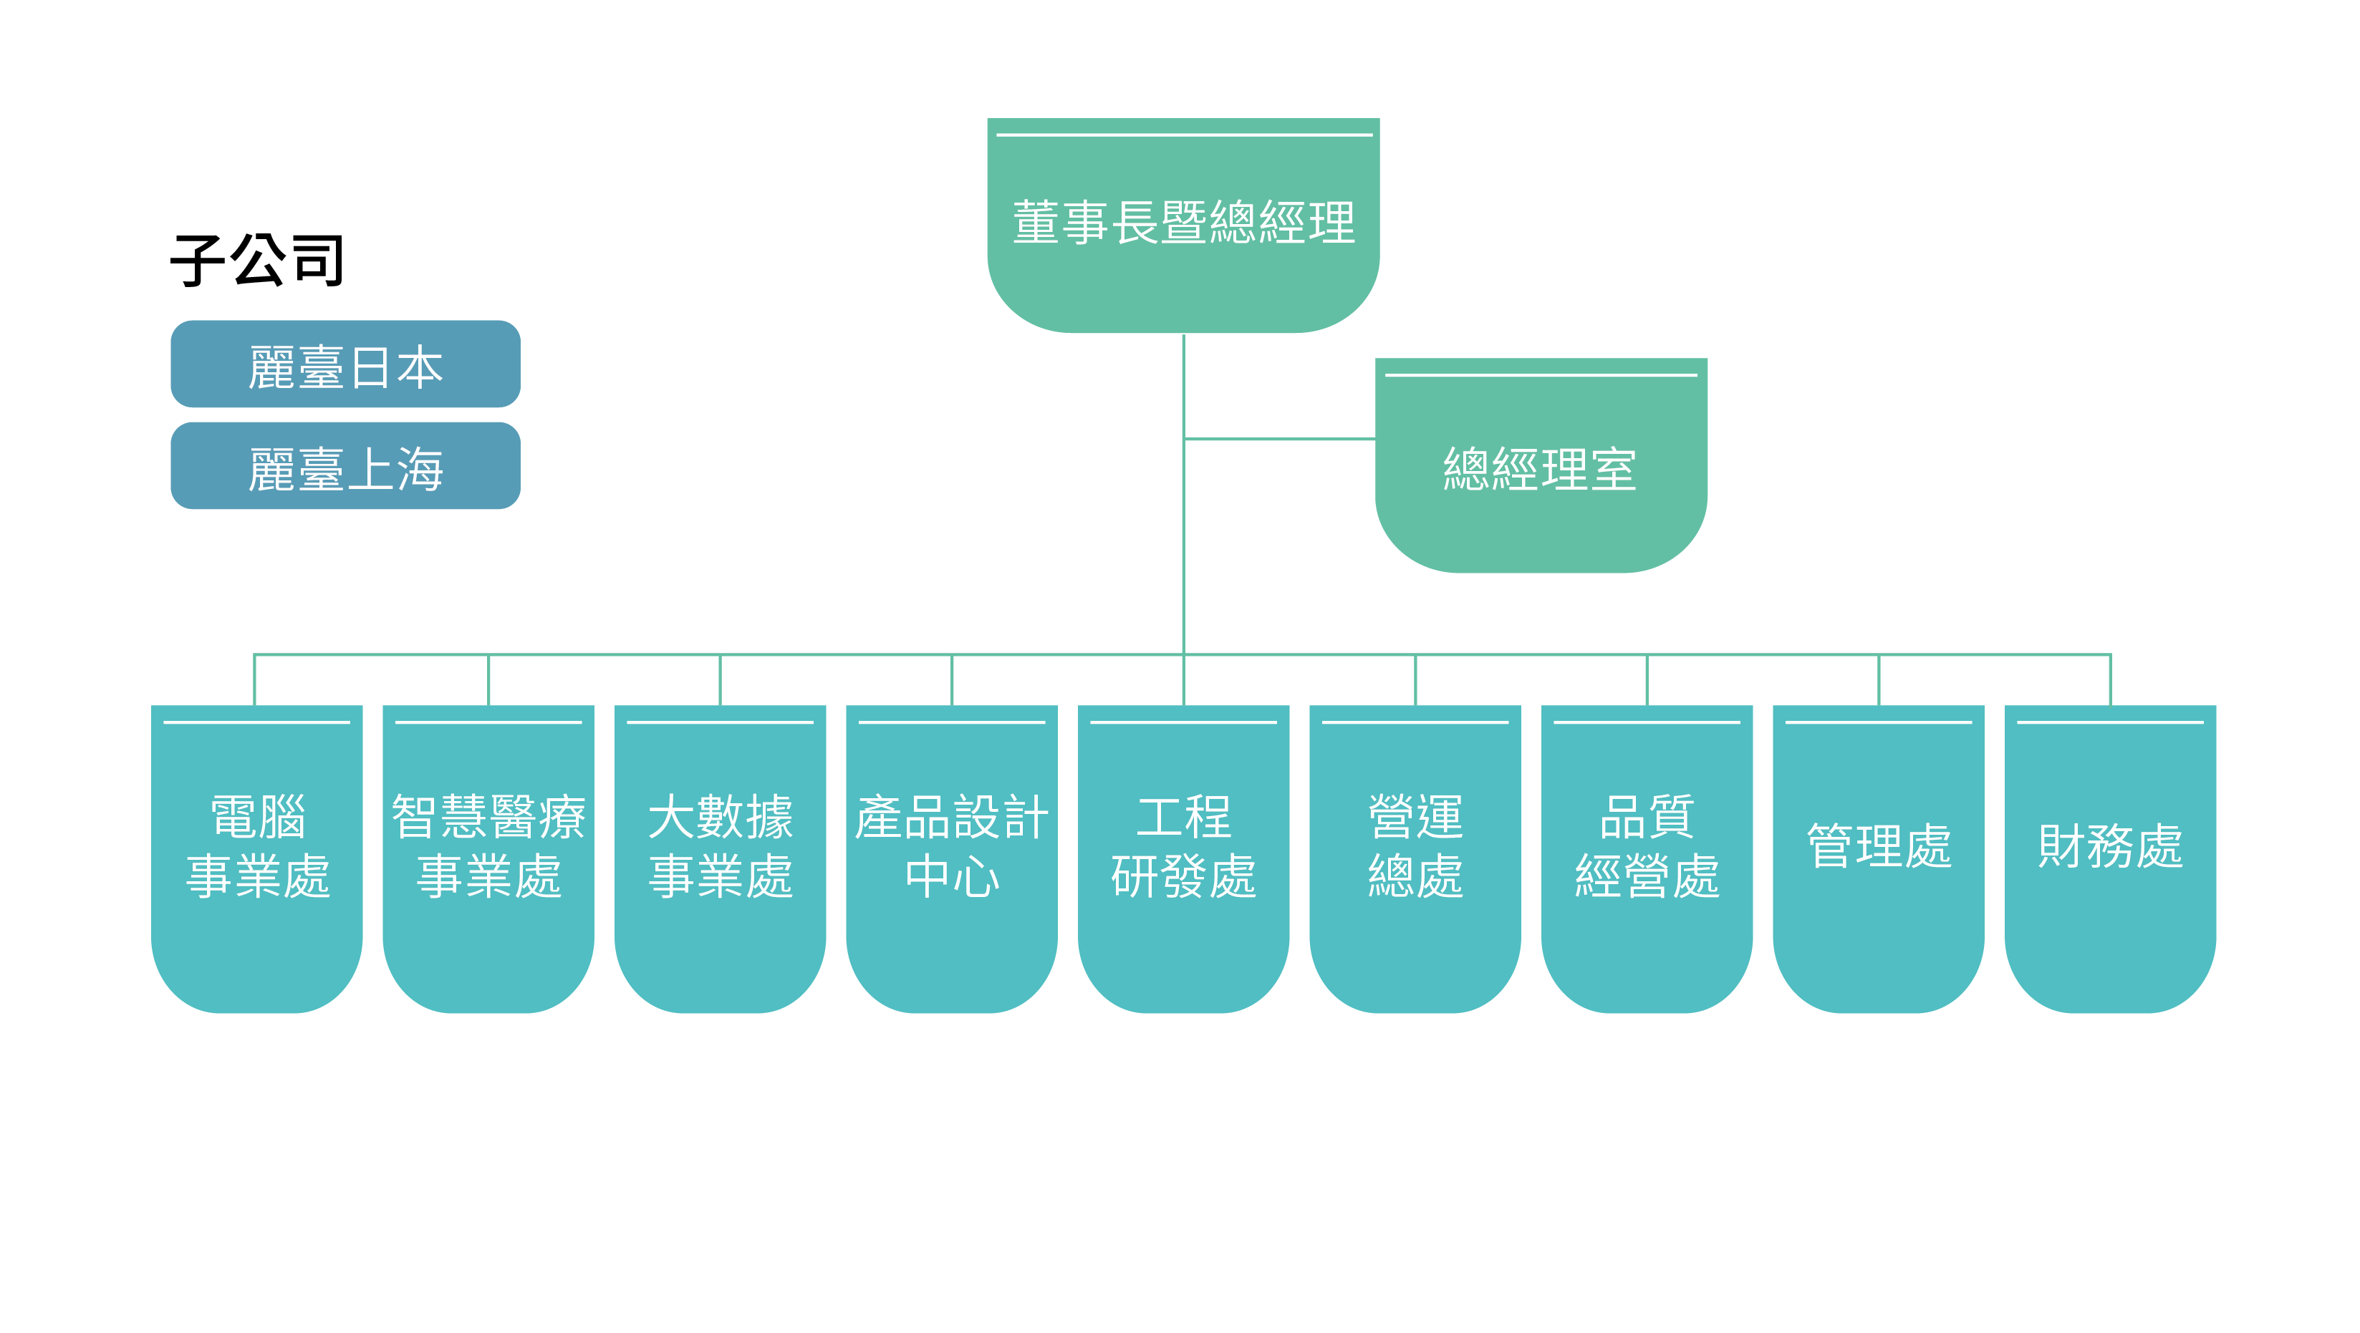
公司組織

Slide 5
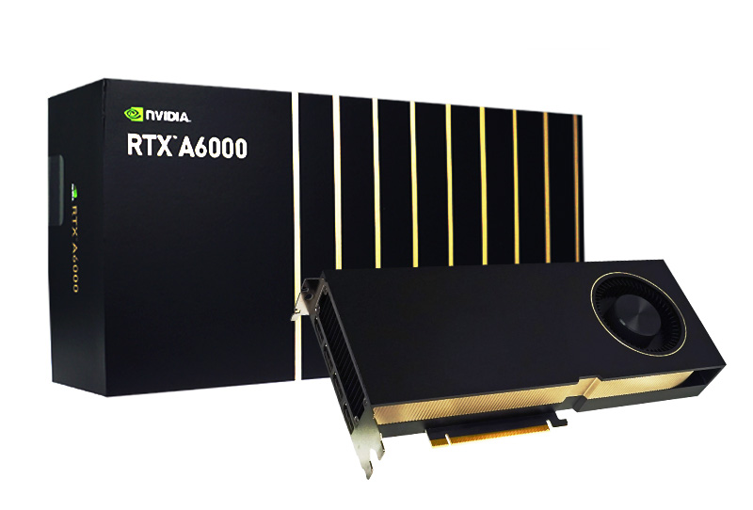

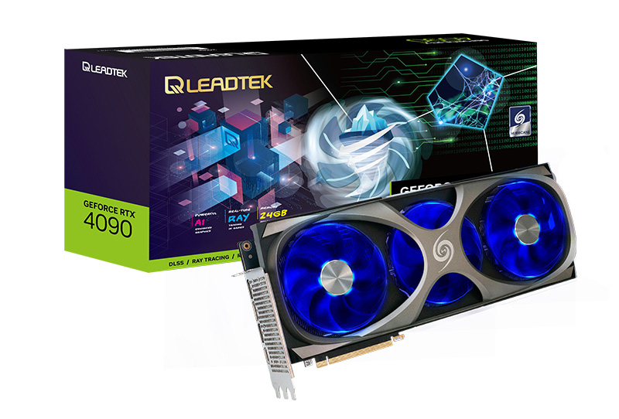
36年領導品牌顯示卡
全系列消費級/工作站級繪圖卡，NVIDIA Ada Lovelace 架構，結合第三代 RT 核心、第四代 Tensor 核心，提供高品質、多樣性的產品，充分滿足市場的需求。

Slide 6


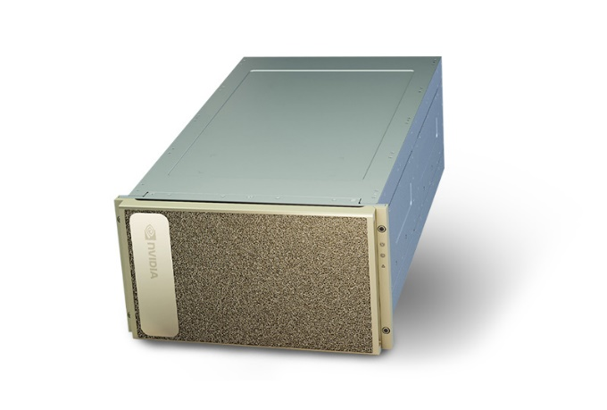
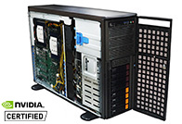
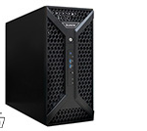
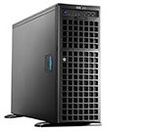
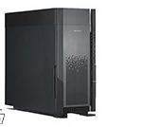
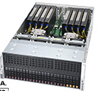
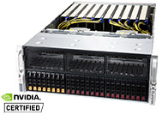
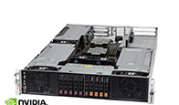
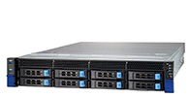
全方位的AI雲端運算解決方案
企業級 NVIDIA 認證系統
軟體整合、系統規劃、維護服務
WinFast 系列 NVIDIA 認證工作站& 伺服器
NVIDIA DGX A100

Slide 7


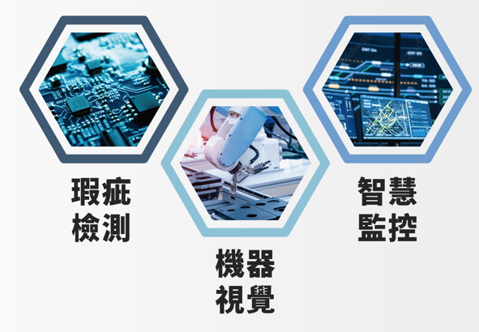
AI管理軟體
AIDMS 管理過程採用圖形化介面，使用者無須撰寫程式 (No-Code)，一鍵快速進行AI深度學習與模型訓練，實現三日訓練驗證，七日快速落地應用。即使是不懂AI和程式碼的使用者，也能在麗臺的幫助下快速實現AI數位轉型。
產業應用
教育應用
半導體
製造
消費性
電子
汽車
製造業
醫療
藥品業
飲料
食品業
加速您的教學環境建置、論文研究、產學計畫

Slide 8
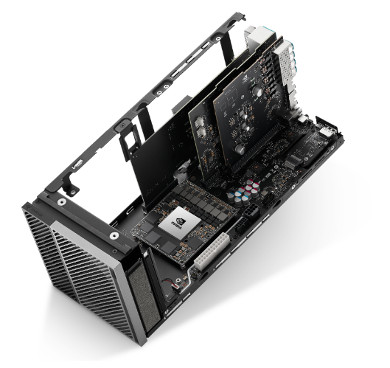
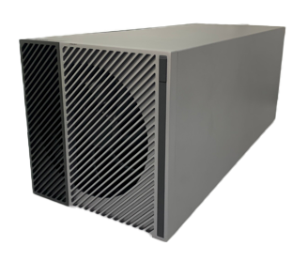

DRIVE AGX Orin DevKit
NVIDIA DRIVE® 平臺是用於自動駕駛汽車(AV) 開發的解決方案，適用於通過全自動操作，實現高度自動化的監督式駕駛。平臺包含主動安全、自動駕駛、泊車以及AI 座艙功能。

Slide 9
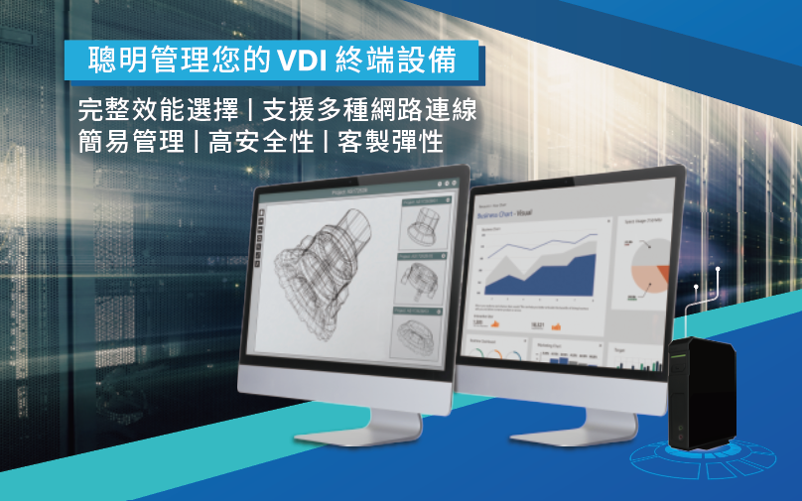
麗臺零終端機 & 精簡型電腦
完整效能選擇
不論是教室和辦公室的日常工作,還是政府與企業
組織的特殊任務,麗臺持續推出新的VDI終端設備
以滿足您不同規格的需求,我們提供:
• 零終端機 — 無本地儲存元件和作業系統
• 精簡型電腦 — 選配智慧卡讀卡機身分驗證功能,
有效提升資安防護
• 極簡型電腦 — 選用不可移除的嵌入式記憶體
(eMMC)保護敏感的商業資料

Slide 10

NVIDIA 深度學習認證課程
麗臺科技為NVIDIA 授權之深度學習機構 (DLI)，由獲得NVIDIA DLI講師資格的麗臺講師授課。於中國與台灣完成超過1,000場學校培訓與企業培訓，橫跨學校、金融、IT、醫療及汽車製造等多領域。

Slide 11


NVIDIA Omniverse Enterprise
麗臺為 NVIDIA Omniverse Enterprise平台之亞太區代理商。
創作者、設計師、與工程師等，可以在 Omniverse 的平台上整合使用者與頂尖產業 3D 設計工具。因為更新、迭代和變更都不需準備資料，可以立即反應，簡化工作流程。

Slide 12
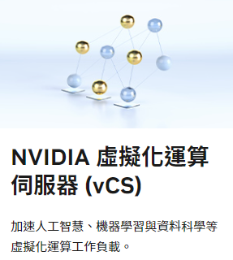
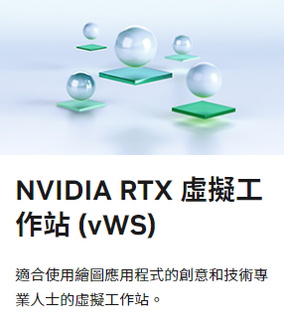
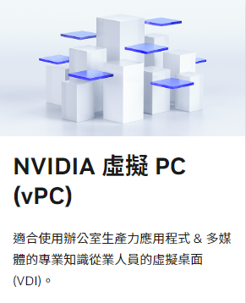
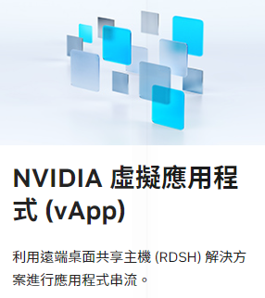
NVIDIA vGPU Solution
NVIDIA 虛擬化 GPU (vGPU) 軟體會與虛擬機器監視器一起安裝於虛擬化層。此軟體會建立虛擬 GPU，讓所有虛擬機器 (VM) 共用安裝於伺服器的實體 GPU。虛擬化與雲端環境也可支援高效能需求的工程與創作應用程式，以及人工智慧和資料科學等運算密集型工作負載。

Slide 13






麗臺大數據解決方案
提供效率優化與決策輔助的資訊產品與服務
麗臺大數據服務五大產業，透過大數據平台，將資料庫中的大量數據轉化成有利資訊，發揮數據優勢。我們協助建構資料匯集、建模清洗、資料儲存、資料採擷、數據分析、決策模型、智能圖像化平台，協助使用者高效管理、精準聚焦發展策略，創造價值。
應用領域

Slide 14

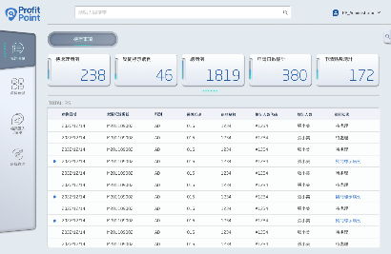
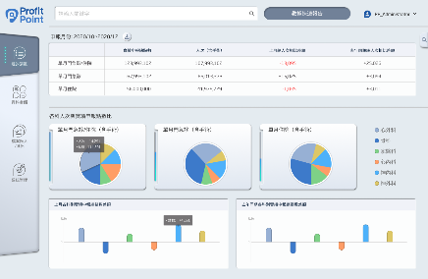
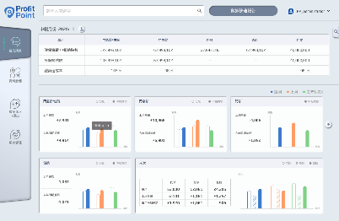

全民健康保險申報智能輔助系統
促進醫療院所申報作業優化，減輕使用者繁瑣且重複工作負擔
透過查驗機制，降低被核刪風險，間接增進申報給付點數
快速立即獲得即時且高可信度的數據分析結果
● 主動提示申報優化/疑慮項目，降低人工檢核疏漏
● 即時呈現申報相關數據分析圖表
● 協助院內超前掌握醫務決策關鍵資訊。
全民健保申報智能輔助系統
Notes:
14

Slide 15
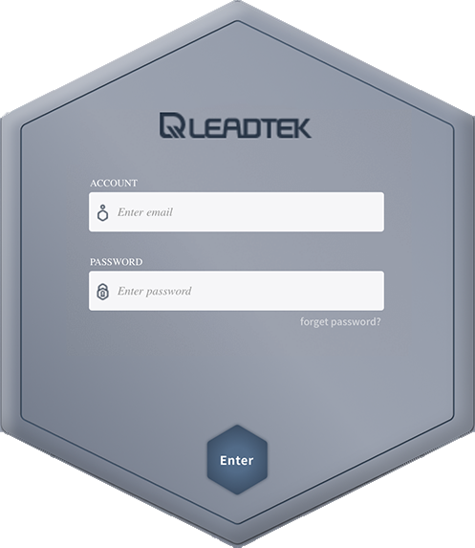

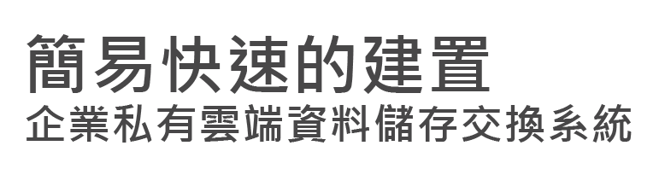
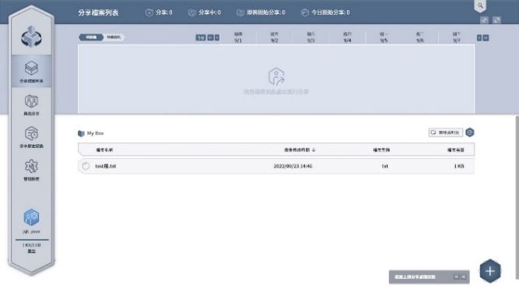
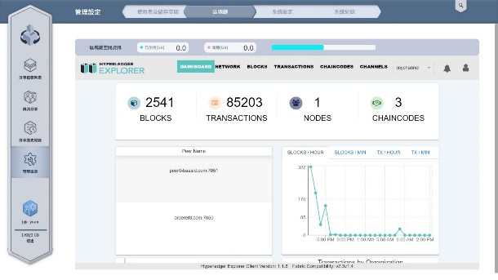
資料金庫
保護10%
高價值資料
資料安全交換金庫優勢
身份驗證 + 智能合約 3. 碎片化 + 加密
區塊鏈 + 檔案指紋 4. 入侵偵測 + 誘捕陷阱

Slide 16
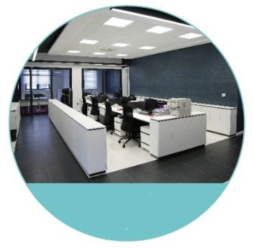
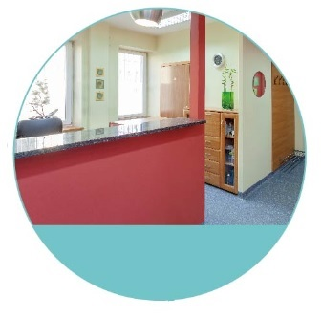




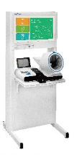
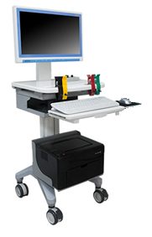
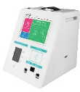
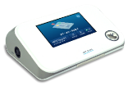
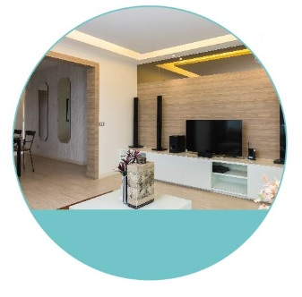

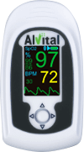

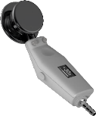
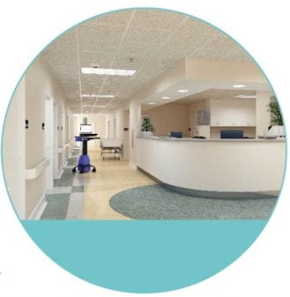
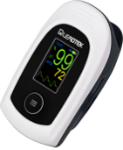
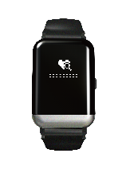
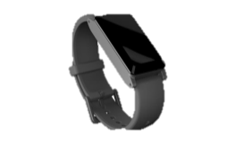
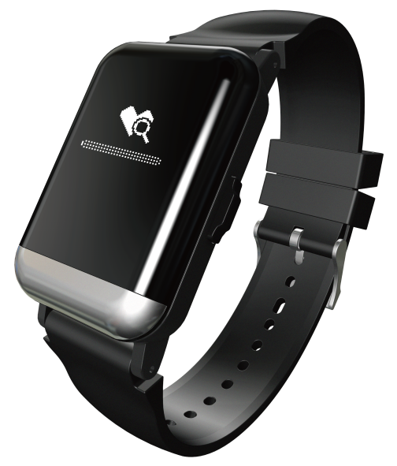

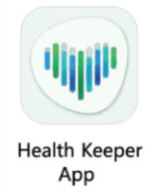

AI 雲端健康管理照護方案
快篩
心臟風險評估
(心電/心音/血壓/血糖/血氧/膽固醇/抽菸…..)
社區/職場
DxPatch 偵貼心
診所/健檢
醫療轉介
(10秒快速篩檢)
Kiosk 健康站
自律神經分析儀/
HRV 麗臺可攜式心電圖紀錄器/數位聽診器
血氧儀
AI 身心健康管理平台
家庭
醫院
DxPatch 偵貼心
院內檢測
(心音圖18018b)
居家復健
H100 居家傳輸盒
amor H2 Plus /
amor H2 Pro /
H2 健康手環
出院風險評估
(避免短期返院)
居家照護
(每日量測，如同血壓)

Slide 17
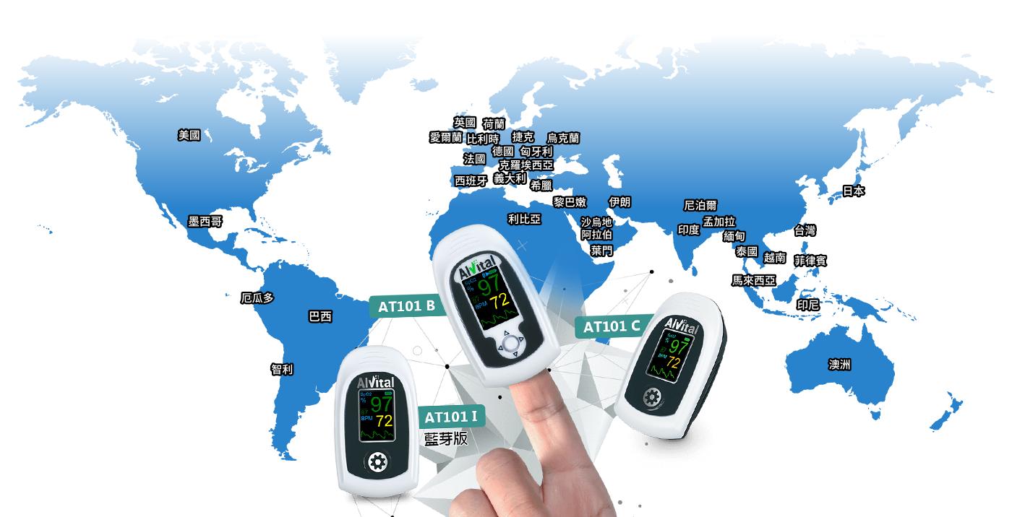
Fingertip Pulse Oximeter
世界銷售據點
麗臺科技於2019 年將世界知名血氧儀品牌Alvital併入旗下智慧醫療產品線，
使麗臺智慧醫療陣容更加堅強。Alvital指尖式脈搏血氧儀從設計、研發及製
造皆在台灣完成。

Slide 18
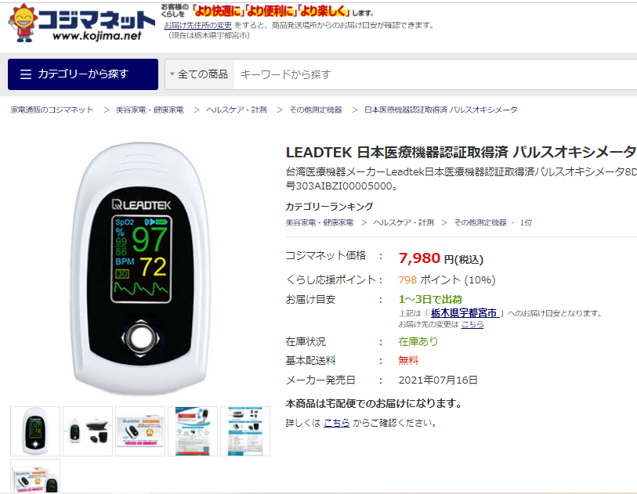
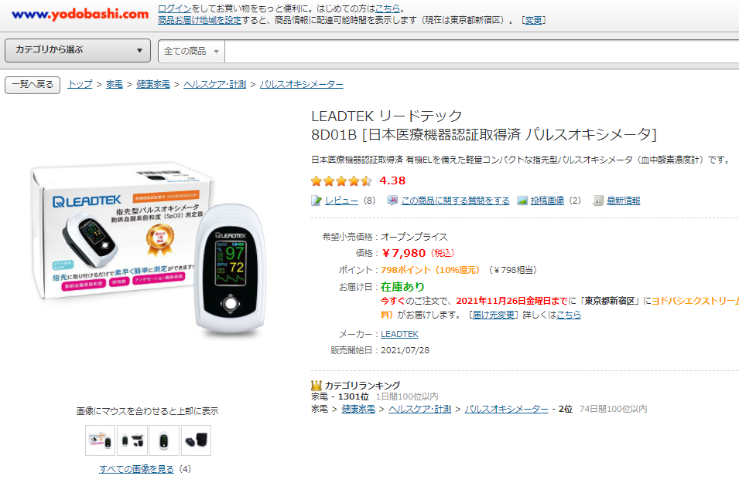



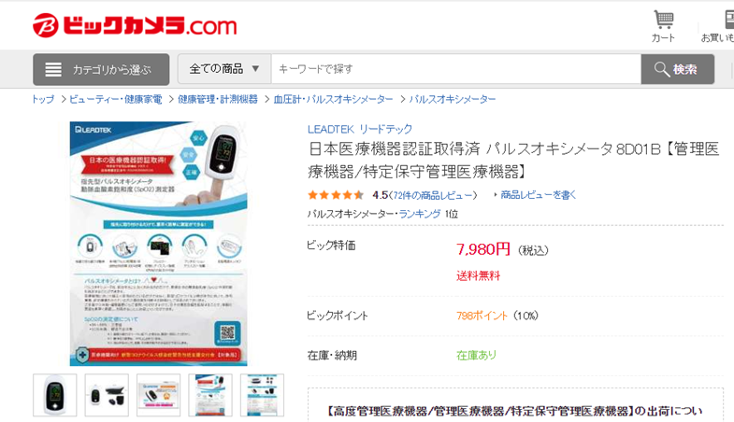


血氧儀-日本通路銷售與排行
銷售通路
健康家電> 健康照護.測量類 >
血氧儀 - 第二名
美容家電.健康家電> 健康照護.測量類
>其他測量機器 - 第一名
血氧儀類> 第一名

Slide 19
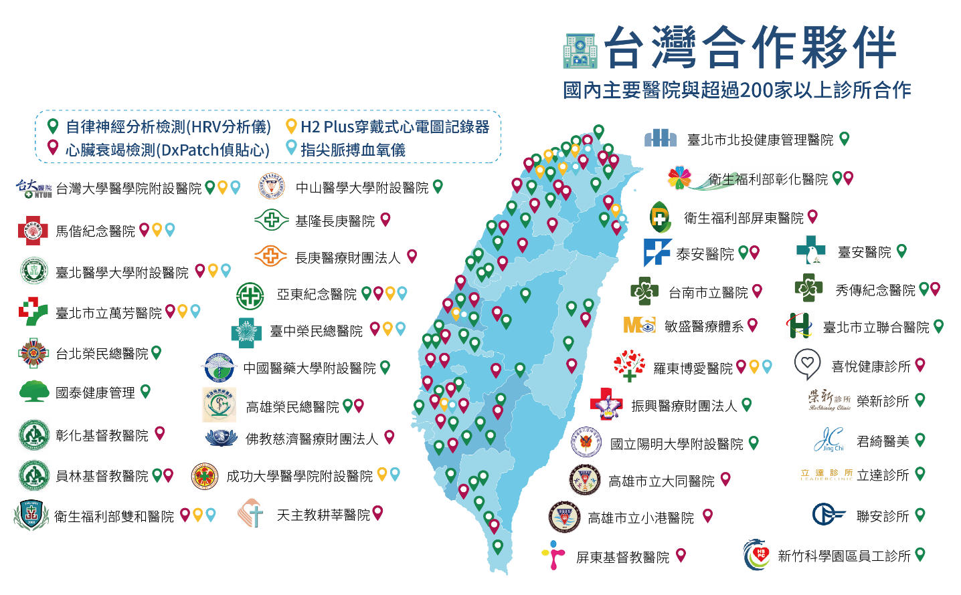

Slide 20
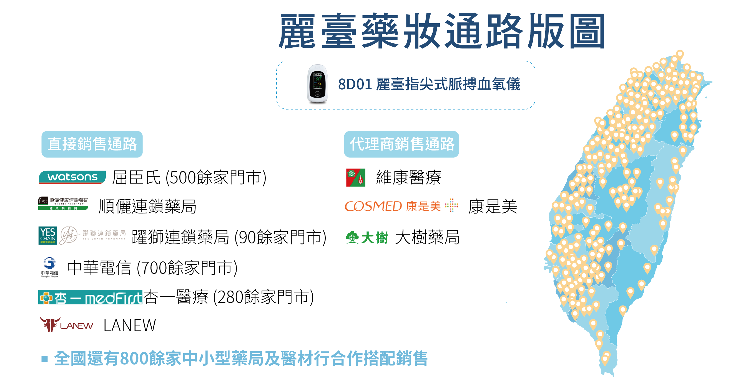

Slide 21
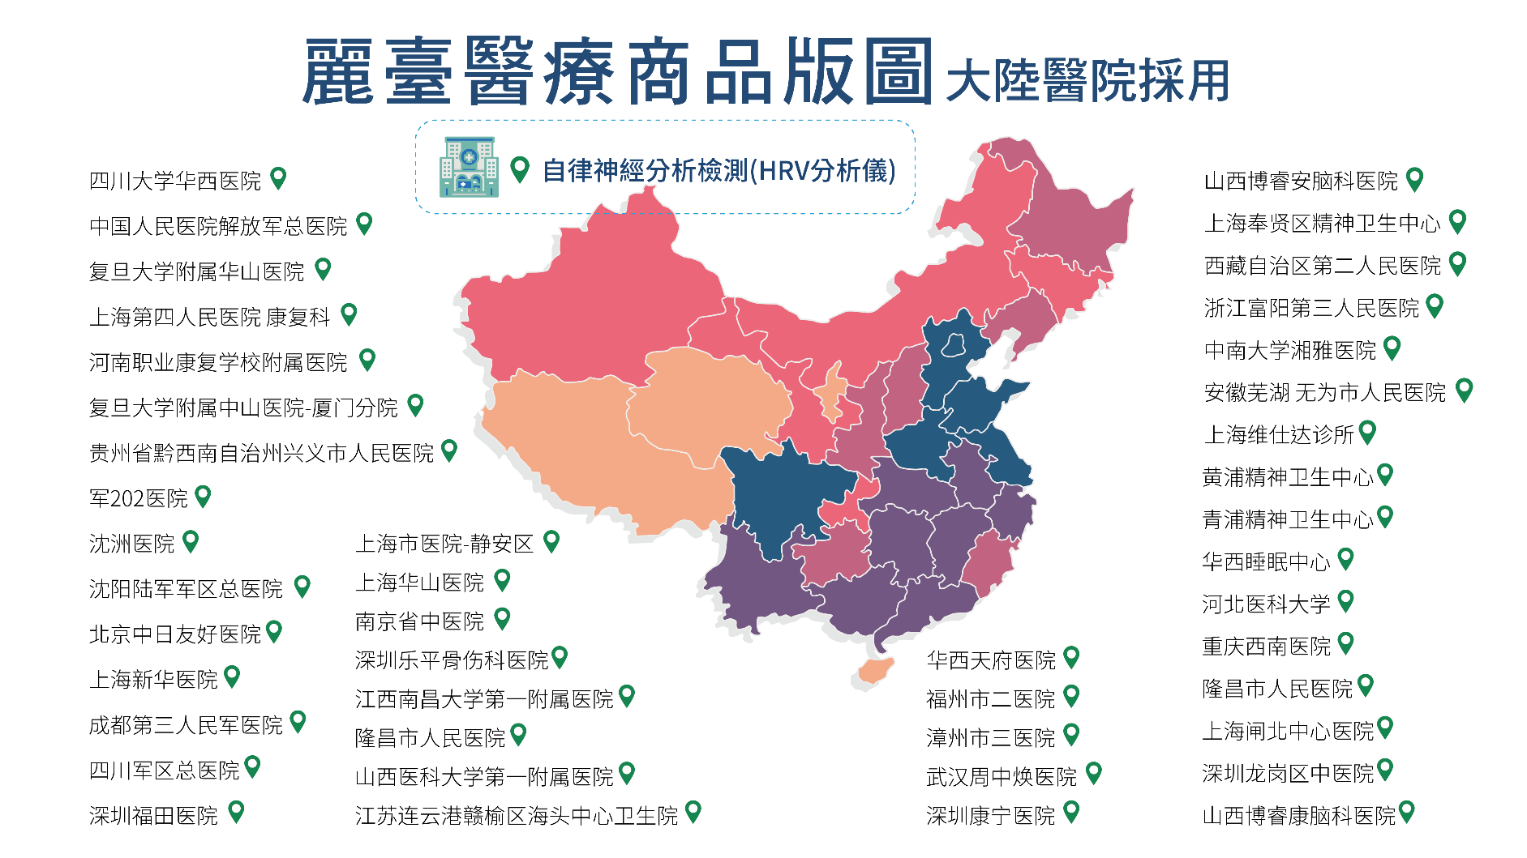

Slide 22



Jello2 Lite
TWS藍芽耳機
整合藍芽前端方案+全球化後段生產,提供最優質性價比產品給全球各地客戶
WFTA-微輔聽耳機
DIY全罩式藍芽耳機

